Slide 1
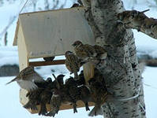
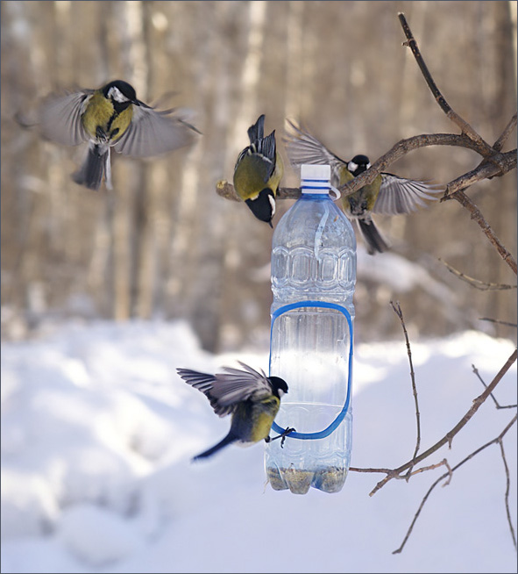
Государственное бюджетное образовательное учреждение
Самарской области основная общеобразовательная школа № 9
города Новокуйбышевск Самарской области
структурное подразделение «Детский сад«Родничок»
Зимующие птицы
Подготовила воспитатель
Казанкова Вера Викторовна

Slide 2
«Разве можно забывать:
Улететь могли,
А остались зимовать
Заодно с людьми»
А.Яшин

Slide 3
Цель:
-Закрепить и уточнить представления
детей о зимующих птицах;
-Воспитывать любовь к птицам,
желание помогать им;
-Уточнить знания детей о роли
человека в жизни зимующих птиц

Slide 4
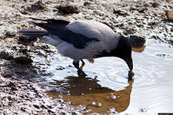
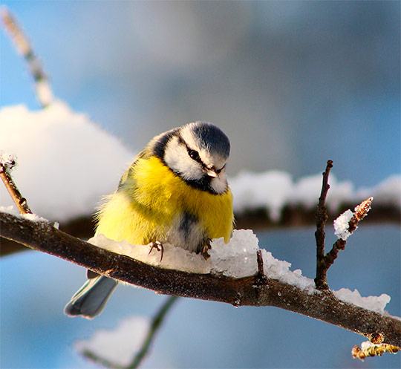
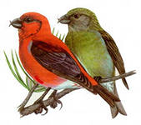
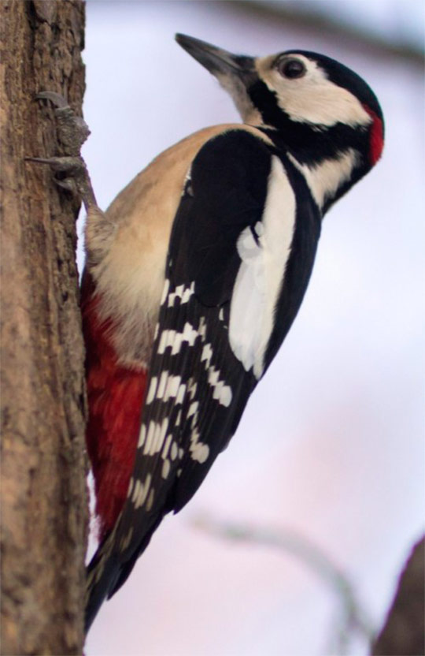
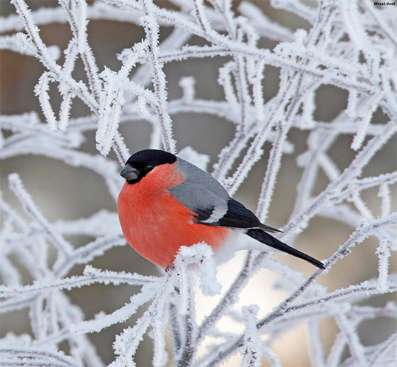
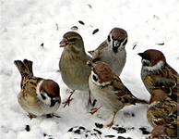
Они зимуют вместе с нами
Не боятся мороза, приспособлены к самостоятельной добыче корма

Slide 5
Воробей
В серой шубке перовой
И в морозы он герой
Скачет, на лету резвится-
Не орел – а все же птица.
Маленькая, очень подвижная
птичка с округлой головой,
короткой шеей, толстым
яйцевидным туловищем,
короткими и округлыми
крыльями. Клюв тонкий,
твердый, к концу заостренный.
Ножки короткие, но сильные.
Хвостик держит поднятым вверх

Slide 6
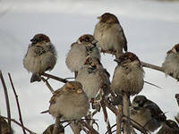
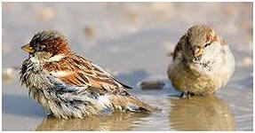
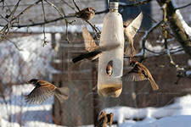
В холодную пору сидят воробьи, прижавшись друг к другу, нахохлившись. Они чистоплотные, охотно купаются в лужах. Зимуют в щелях стен, под крышами домов, в заброшенных гнездах. Пищу находят во дворах, на свалках, в кормушках

Slide 7
Сорока
Эта птица непоседа
Одного с березой цвета.
Крупная птица с красивым
черно-белым оперением.
Хвост длинный, ноги большие,
сильные, клюв изогнут книзу.
Любит прыгать с места на
место, ходит небольшими
шажками с приподнятым
хвостиком

Slide 8
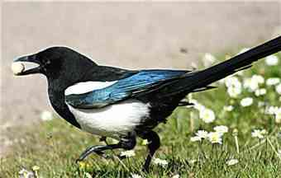
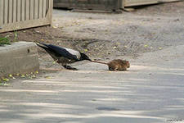
Сороку называют воровкой, потому что любит блестящие вещи, уносит их и прячет. Гнездо устраивает в густых ветвях деревьев. Оно шарообразной формы. Сорока приносит пользу, истребляя насекомых и грызунов

Slide 9
Синичка
-Непоседа, невеличка,
Желтая почти вся птичка.
Любит сало и пшеничку.
Кто узнал ее ?

Slide 10
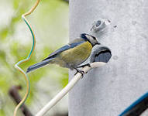
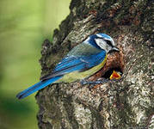
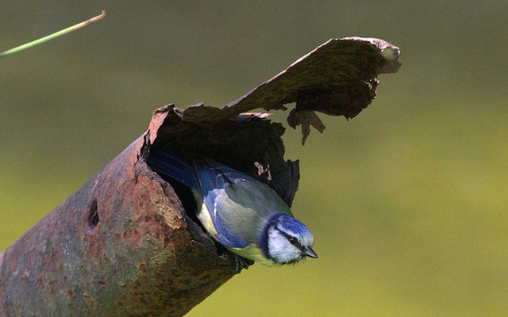
На голове черная шапочка, щеки белые, на горлышке и брюшке черная полоска–галстук, спина желто-зеленая, брюшко желтое, крылья и хвост серые. Гнездо у птички в дуплах дятлов, в углублении гнилых пней, стволов

Slide 11
Снегирь
Красногрудый и чернокрылый,
Любит зернышки клевать.
С первым снегом на рябине
Он появится опять

Slide 12
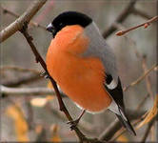
Верх головы, крылья, хвост и пятно под клювом - черные. Спина голубовато – серая, надхвостье и подхвостье белые, брюшко красное, клюв короткий, толстый, черный. Птица малоподвижная, по земле скачет короткими прыжками, ныряет в снег и купается

Slide 13
Дятел
Я по дереву стучу,
Червячка добыть хочу,
Хоть и скрылся под корой,
Все равно ты будешь мой!
Кто это?

Slide 14
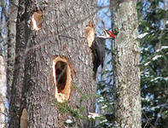
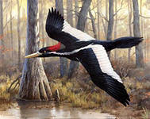
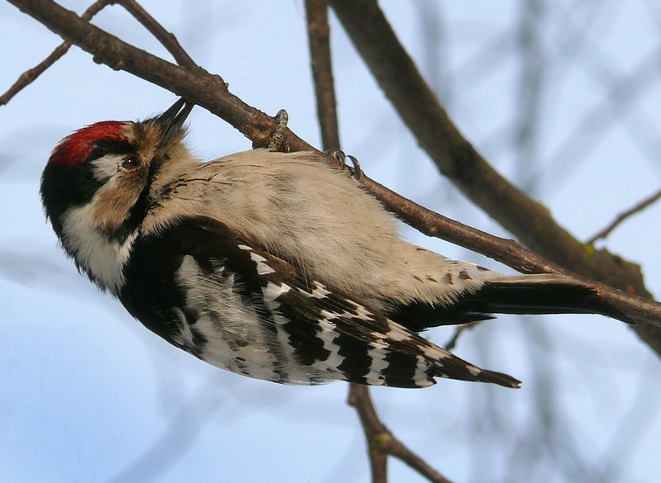
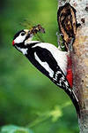
Голова, шея, спина, крылья у него черные. На голове, шее, сложенных крыльях есть белые полоски. Летает дятел не очень хорошо. Большую часть времени сидит на дереве. Своим крепким клювом стучит по нему, долбит кору и вытаскивает насекомых, их личинок. Дятел – санитар леса.

Slide 15
Ворона
Носит серенький жилет,
Но у крыльев - черный цвет.
Видишь – кружат двадцать пар
И кричат: кар-кар-кар

Slide 16
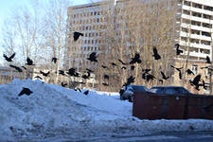
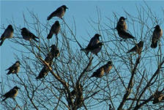
Черная голова, горло, крылья и хвост, остальное оперение серое. Днем птицы промышляют в городе, а на ночь улетают в парк и ночуют на деревьях

Slide 17
Физкультминутка « Вороны»
Вот под елочкой зеленой
Скачут весело вороны:
Кар-кар-кар
(дети бегают, размахивают руками и кричат:»Кар-кар-
кар»)
Целый день они кричали,
Спать ребятам не давали:
Кар-кар-кар.
Только к ночи умолкают
И все вместе засыпают
(дети садятся на корточки, кладут руку под щеку –
засыпают)

Slide 18
Голубь
Ну, а это птица мира,
Только в небесах парила,
Быстро к нам спустилась в ноги,
Смело ходит по дороге
И боится только кошек,
Ей даем семян и крошек.
С нами птица круглый год,
Воркованием поет

Slide 19
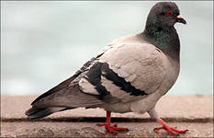
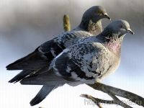
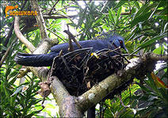
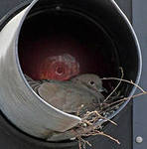
Тело небольшое плотного телосложения. Оперение шеи и груди отличается фиолетово – зеленое. На крыльях широкие черные полосы. Живут они стаями. Гнезда строят под крышей, на чердаках, деревьях.

Slide 20
Клест
Но эта вот птичка,
Хоть и невеличка,
Выводит птенцов
Только лютой зимой

Slide 21
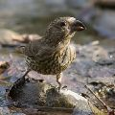
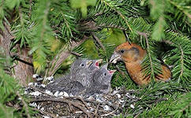
Окраска оперения оранжево – красная, крылья и хвост буро –черные, самка зеленовато – желтая. Клюв перекрещенный, таким клювом удобно щелкать орешки. Клест – единственная птица, которая выводит птенцов зимой. Гнездо строят на деревьях

Slide 22
Назови птичку
-Красногрудый и чернокрылый…
-Важная, горластая…
-Белобока длиннохвостая, непоседа пестрая…
-Сизокрылый…
-Веселый, шустрый, маленький…

Slide 23
Покормите птиц зимой
-Смеси семян и орехов из зоомагазина
-Смеси червяков и насекомых из зоомагазина
-Семечки подсолнечника
-Свежие фрукты ли обрезки их
-Свиное сало
-Отварной или жареный картофель
-Тесто, хлебные изделия, печенье
-Остатки отварного риса, гречки, перловки и т.д.
Это поможет им пережить холодную зиму!

Slide 24
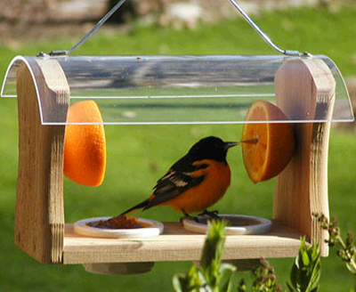
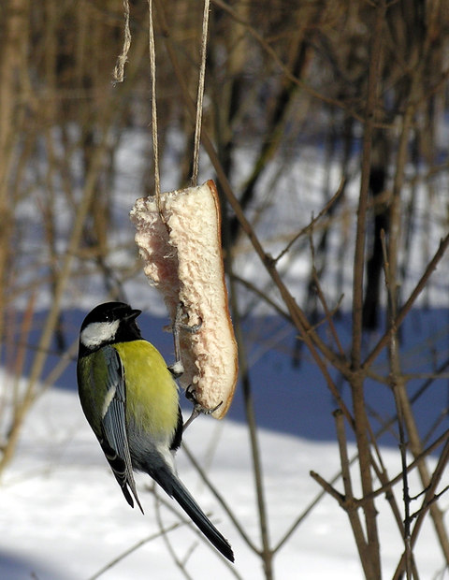
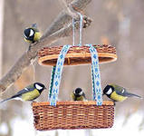
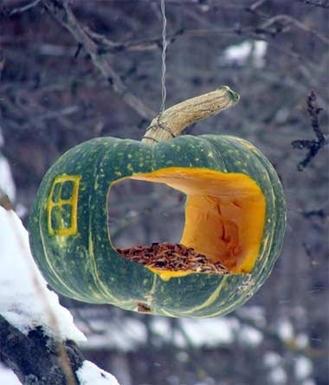
Кормушки для птиц

Slide 25
Стихи о зимующих птицах
За что люблю я воробья?
За то, что он
Такой,
Как я:
Когда приходят холода-
Не улетает никуда!

Slide 26
Побелело за окошком –
Все в снегу.
Какая ширь!
Как румяная матрешка
На крыльце живой снегирь.
Снегирей в окно увидишь:
Здравствуй, милый зимний
гость!
На крыльцо скорее выйди,
Брось им спелых зерен горсть!

Slide 27
Дятел – вежливая птица,
Это знает старый лес.
Он к букашке постучится,
А потом букашку съест

Slide 28
Вот под елкой запушенной
Скачут по снегу вороны:
- Кар, кар! Кар!
Из-за корочки подрались,
Во всю глотку разорались:
Кар, кар, кар!

Slide 29
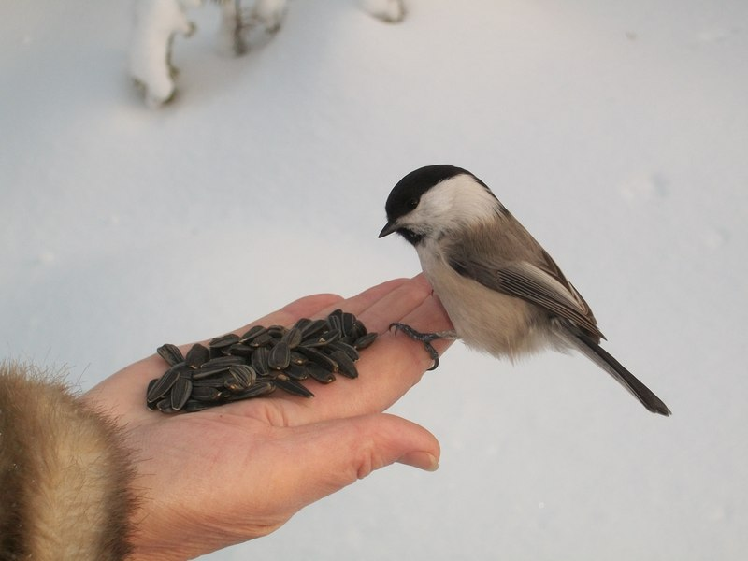
Подкормите птиц зимой,
Пусть со всех концов
К вам слетятся, как домой,
Стайки на крыльцо.
Приучите птиц в мороз
К своему окну,
Чтоб без песен не пришлось
Нам встречать весну!

Slide 30
Спасибо за внимание!

